Slide 1
Welchen Einfluss haben Fitnessmerkmale auf die Zuchtentscheide auf meinem Betrieb?
Quelle est l'influence des critères de fitness sur les décisions d'élevage dans mon exploitation ?
Hugo Abt, Rottenschwil AG
Braunviehzüchter und Vorstand ASR
Eleveur de Brunes et membre du comité de la CTEBS

Slide 2
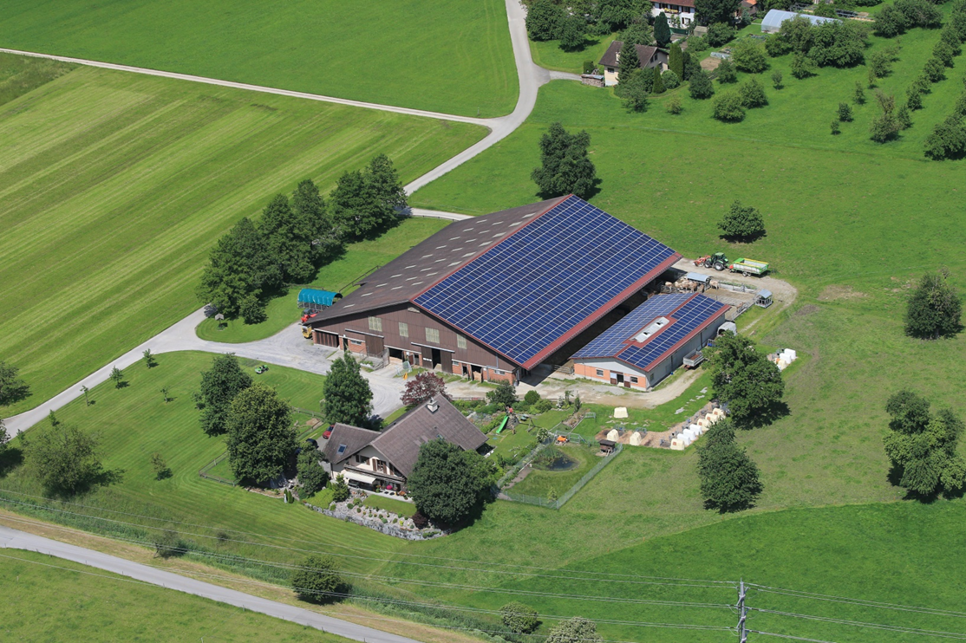
Betrieb Steghof, Rottenschwil

Slide 3
Betriebsdaten Données d’exploitation
ÖLN – Betrieb Exploitation PER
38 ha LN 38 ha SAU
65 Brown Swiss Kühe 65 vaches Brown Swiss
Eigene Nachzucht Propre descendance
Silofreie Milchproduktion Production de lait de non-ensilage
BTS und Raus SST et SRPA
Bruna data – Betrieb Exploitation Bruna data
Zucht- und Nutzviehverkauf Vente de bétail de rente et d’élevage

Slide 4
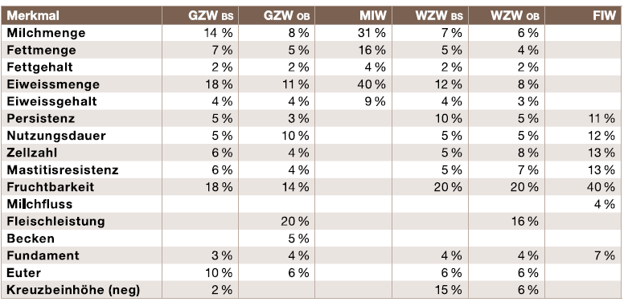
Welche Merkmale sind in den verschiedenen Zuchtwerten enthalten?
WZW BS = Weidezuchtwert
FIW = Fitnesswert

Slide 5
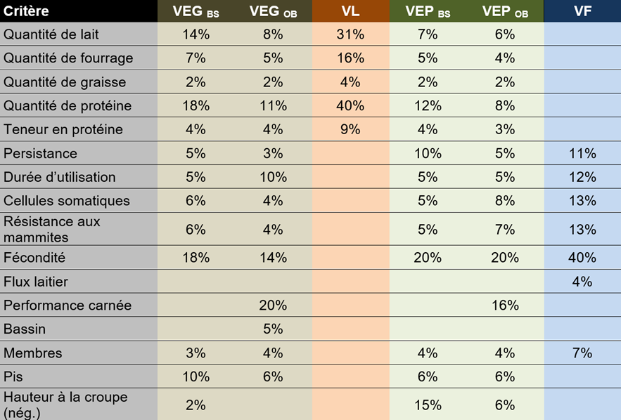
Critères contenus dans les divreses valeurs d'élevage
VEP BS = valeur d’élevage pâture
VF = valeur du fitness

Slide 6
Welche Kuh ist für mich ideal?
Quelle est la vache idéale pour moi ?
Überdurchschnittliche Milchleistung aus vorwiegend betriebseigenem Raufutter
Production de lait supérieure à la moyenne à partir de fourrages grossiers provenant principalement de l'exploitation
Einwandfreie Milchqualität mit hohem Gehalt
Lait de qualité irréprochable avec des teneurs élevées
Gesunde, problemlose Kuh ohne Sonderbehandlung
Vache saine et sans problème, sans aucun traitement particulier
Gute Fruchtbarkeit (alle 12 – 14 Monate ein Kalb)
Bonne fécondité (un veau tous les 12 à 14 mois)
Erbringt die Leistung über mehrere Jahre
Performante sur plusieures années

Slide 7
Wie wichtig sind Fitnesswerte bei meinen Zuchtentscheiden?
Quelle est l'importance des valeurs de fitness dans mes décisions d'élevage ?

Slide 8
Die heutigen Stiere sind bereits durch die Genetikanbieter vorselektioniert und weisen in den Fitnessmerkmalen überdurchschnittliche Werte auf
Les taureaux actuels sont déjà présélectionnés par les fournisseurs de génétique et présentent des valeurs supérieures à la moyenne dans les critères de fitness.
Wichtig für mich sind die Zuchtwerte:
Les valeurs d’élevage suivantes m’importent:
Fruchtbarkeit fécondité
Zellzahlen cellules somatiques
Mastitisresistenz résistance aux mammites

Slide 9
Ein staatlich verordnetes Rentenalter für Kühe ist kontraproduktiv
Un âge de la retraite imposé par l'État pour les vaches est contre-productif

Slide 10
Medikamenteneinsatz (vor allem Antibiotika) wird steigen
Augmentation du recours aux médicaments (surtout aux antibiotiques)
Zuchtfortschritt bei Fitnesseigenschaften sinkt wegen längerem Generationenintervall
Diminution des progrès d'élevage en matière du fitness en raison de l'allongement de l'intervalle entre les générations
Tierschutzfälle werden auf den Betrieben und auf den Schlachthöfen zunehmen
Cas de dénonciation de la protection des animaux vont augmenter dans les exploitations et dans les abattoirs

Slide 11
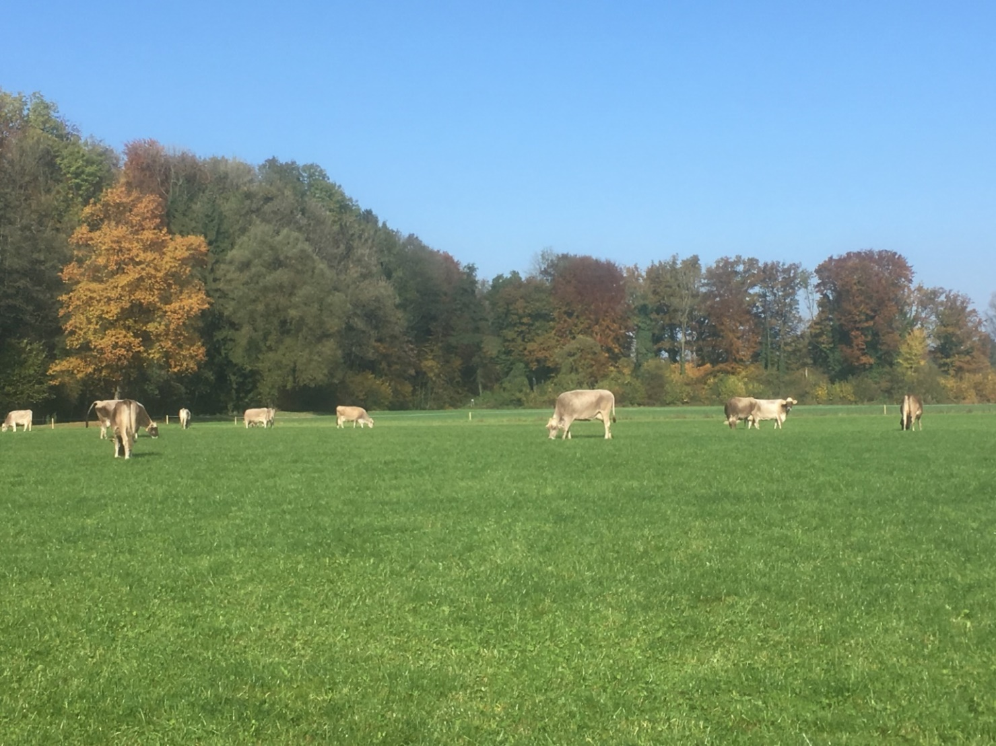
Besten Dank für Ihre Aufmerksamkeit!
Merci de votre attention!

